Slide 1
密碼學 張育丞 編
Cryptography Editor Yu-Cheng Chang

Slide 2
範例 Example
一個密碼學的旅程就此展開，就讓我們繼續看下去~~~~~
資 | ㄗ
加密
;PC0

Slide 3
範例 Example
一個密碼學的旅程就此展開，就讓我們繼續看下去~~~~~
網 | ㄨㄤ
加密
VN
ˇ

Slide 4
範例 Example
一個密碼學的旅程就此展開，就讓我們繼續看下去~~~~~
系 | ㄒㄧ
加密
,V
ˋ

Slide 5
範例 Example
一個密碼學的旅程就此展開，就讓我們繼續看下去~~~~~
資 | ㄗ
加密
;PC0
網 | ㄨㄤ
加密
VN
系 | ㄒㄧ
加密
,V
ˇ
ˋ

Slide 6
猜猜看 Quiz
有趣了吧！簡單又有趣的密碼，極度生活化 ← 提示
ＢＯＵMCH

Slide 7
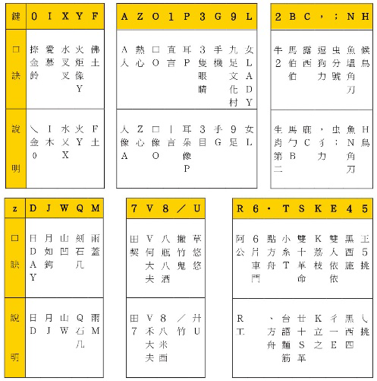

Slide 8
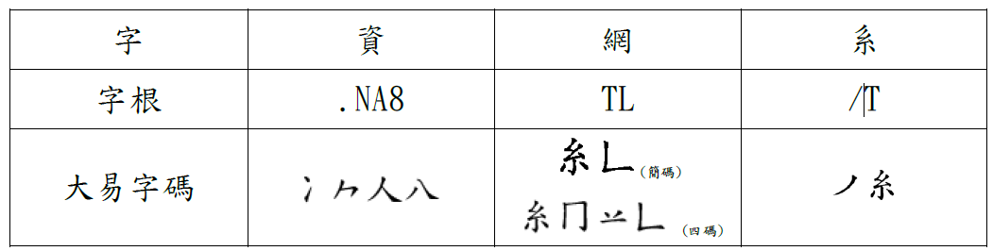
解密 Decrypt
揭密囉！好可怕欸…
Tips: 字碼位移，將數字(0~9)、英文字母(A~Z)與符號(,./;)進行位移，以下進行+2，例如：;PC0 VN ,V，就已經建構成功。

